Slide 1
C语言程序设计
使用指针操作一维数组
刘佳

Slide 2
学习目标
使用数组名引用一维数组元素
使用指针变量引用一维数组元素
移动指针变量

Slide 3
使用数组名引用一维数组元素
用数组名和下标运算符a[i]来访问数组元素。
数组名被视作指向数组第0个元素a[0]的指针，也就是数组所占一串连续存储单元的首地址，是指针常量。

Slide 4
使用数组名引用一维数组元素
结合指针加减的运算：
a + 1即为a[1]的地址&a[1], 指向a[1]，
……
a + i即为a[i]的地址&a[i]，指向a[i]。
结合间接访问运算符*：*(a + i) ⬄ a[i]。

Slide 5
使用指针变量引用一维数组元素
定义一个指向数组元素的指针变量。
int a[10]；
int *p = a；
p+i是该元素的地址，指向该元素a[i]，
*(p+i)就代表了元素a[i]。

Slide 6
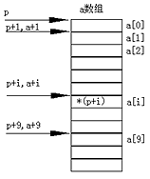
使用指针变量引用一维数组元素
如图所示：

Slide 7
使用指针变量引用一维数组元素
C语言中的[]不仅用作数组元素的下标运算，也用作指针的平移操作。
当指针变量p指向数组首元素时，下标为i的元素有a[i], *(a + i), *(p + i)，p[i]四种表达。

Slide 8
移动指针变量
表达式p + 2或者p – 2，对指针变量p而言，都没有改变其值。
如果是p++或p = p – 2这种表达式，指针变量p的值发生变化，称之为移动指针变量。

Slide 9
移动指针变量
如： int a[10];
int *p = a + 2; //p初始指向元素a[2]
p++：向高位移动p，移动量为1个存储单元，p指向了a[3]
p = p - 2：向低位移动p，移动量为2个存储单元，p指向了a[0]

Slide 10


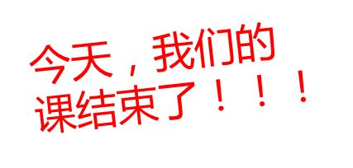
使用指针操作一维数组

